Slide 1
ΑΝΘΡΩΠΙΝΟΣ ΟΦΘΑΛΜΟΣ
ΜΗΧΑΝΙΣΜΟΣ ΟΡΑΣΗΣ
Α. Αραβαντινός
Καθ. Φυσικής
Πανεπιστήμιο Δυτικής Αττικής

Slide 2
Κυριαρχία της όρασης
Η πληροφόρηση για τον άνθρωπο μέσω των
πέντε αισθήσεων επιτυγχάνεται με την :
Όραση : 83.0 %
Ακοή : 11.0 %
Όσφρηση : 3.5 %
Αφή : 1.5 %
Γεύση : 1.0 %

Slide 3
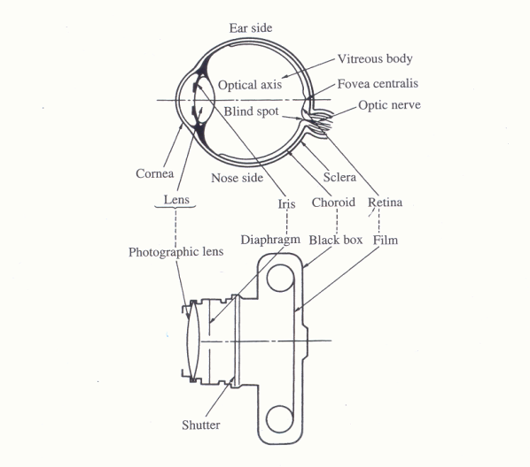
Ανθρώπινος Οφθαλμός - Κάμερα
Ωχρά κηλίδα
Οπτικός άξονας
Οπτικό νεύρο
Κερατοειδής χιτών
Κρυσταλλοειδής φακός
αμφιβληστροειδής

Slide 4
Συγκριτικές αντιστοιχίες
Κάμερα – Ανθρώπινος Οφθαλμός
Κάμερα – φωτοευαίσθητο υλικό.
Φωτογραφικός Φακός.
Κλείστρο.
Διάφραγμα.
Φιλμ ή Φωτοστοιχείο.
Οφθαλμός – Εγκέφαλος.
Κερατοειδής – κρυσταλοειδής φακός.
Βλέφαρο.
Ίριδα.
Αμφιβληστροειδής.

Slide 5
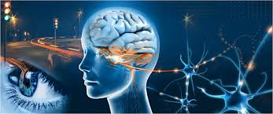
Οφθαλμός - Εγκέφαλος

Slide 6
εστίαση σε μακρινό αντικείμενο
εστίαση σε κοντινό αντικείμενο
ΠΡΟΣΑΡΜΟΓΗ
(accommodation)
ΑΤΕΛΕΙΕΣ
ΑΝΘΡΩΠΙΝΗΣ ΟΡΑΣΗΣ
υπερωπία
μυωπία
The Manual of Photography, E. Allen & S. Triantaphillidou, 10th ed, Focal Press, Elsevier LTD

Slide 7
Στερεοσκοπική όραση
The Manual of Photography, E. Allen & S. Triantaphillidou, 10th ed, Focal Press, Elsevier LTD

Slide 8
Διοπτικά κριτήρια
Το φαινόμενο της παράλλαξης:
Παράλλαξη ανθρώπινης όρασης είναι η φαινομενική διαφοροποίηση των εικόνων που αντιστοιχούν στο κάθε ένα οφθαλμό ξεχωριστά εξ’ αιτίας της διαφορετικής γεωμετρικής τους θέσης στο ανθρώπινο σώμα.
Η ύπαρξη της διακορικής απόστασης των ανθρώπινων οφθαλμών: 6.5 cm.

Slide 9
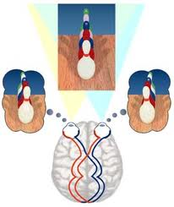
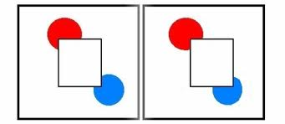
Τρισδιάστατη απεικόνιση
Δύο οφθαλμοί – ένας εγκέφαλος

Slide 10
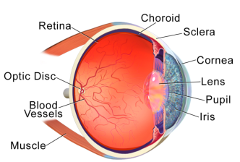
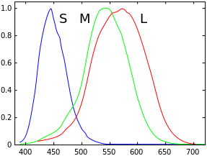
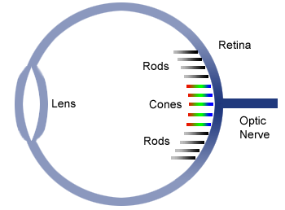
Ανθρώπινος αμφιβληστροειδής
“Blausen 0388 EyeAnatomy 01” από BruceBlaus διαθέσιμο με άδεια CC BY 3.0
“Cones SMJ2 E”, από OgreBot διαθέσιμο με άδεια CC BY 3.0
L : 564–580 nm
M : 534–545 nm
S : 420–440 nm
simplebiologyy.blogspot.gr

Slide 11
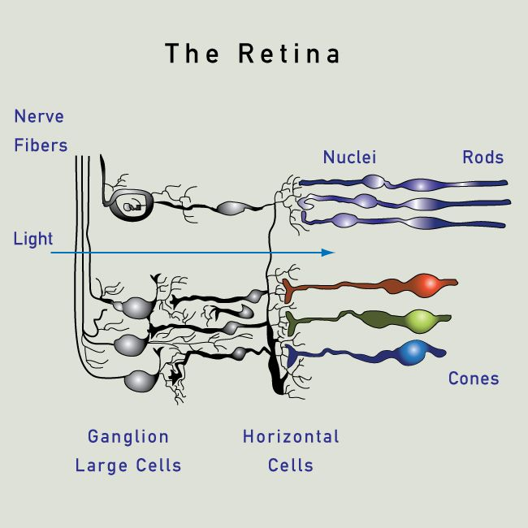
Αμφιβληστροειδής
The Manual of Photography, E. Allen & S. Triantaphillidou, 10th ed, Focal Press, Elsevier LTD

Slide 12
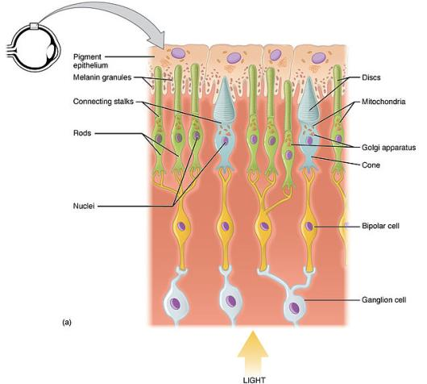
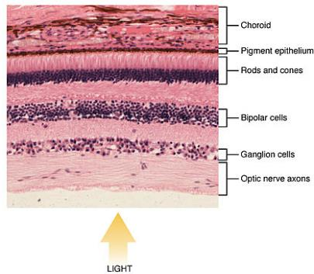
Ραβδία - Κωνία
“1414 Rods and Cones” από CFCF διαθέσιμο με άδεια CC BY 3.0

Slide 13
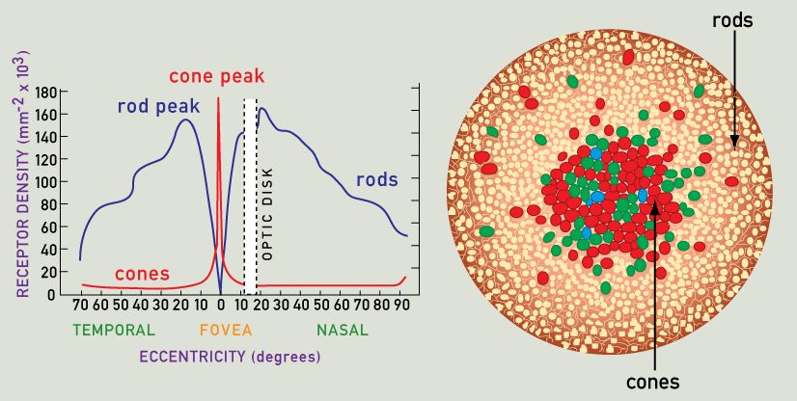
Ραβδία (rods) – Κωνία (cones)

Slide 14
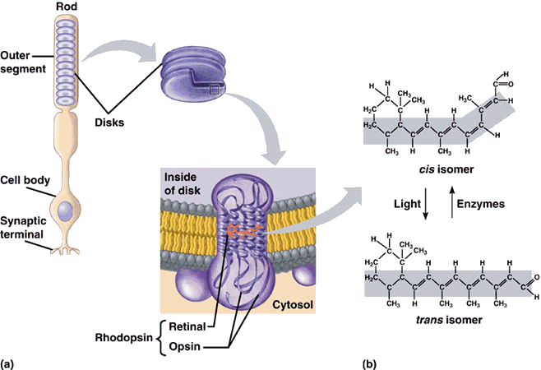
Ροδοψίνη, Οπτικό Ερέθισμα (0.5nm)
Retinal molecule
“Special senses” από thelawofscience στο slishare.net

Slide 15
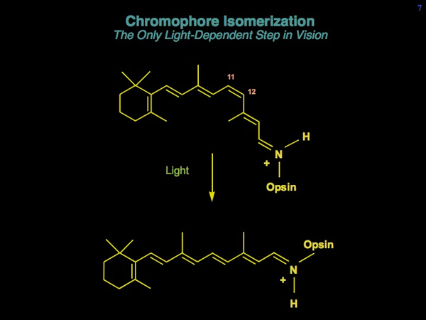
Μηχανισμός όρασης
(cis – trans)

Slide 16
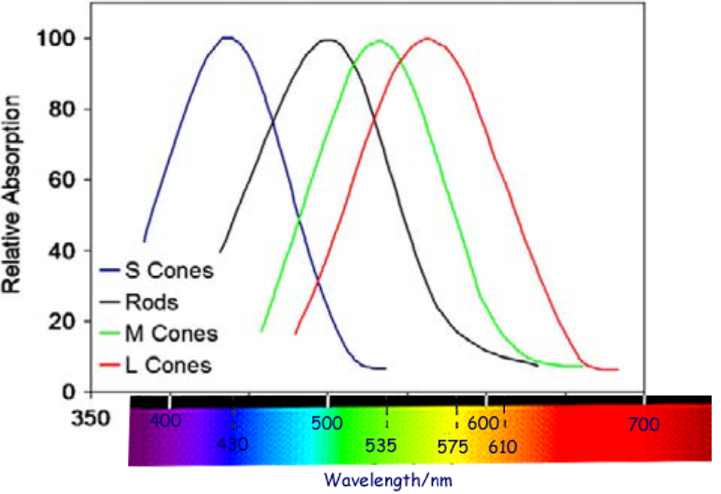
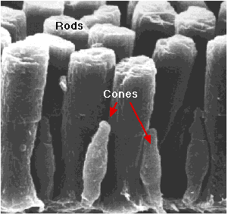
Ραβδία (rods) – Κωνία (cones)

Slide 17
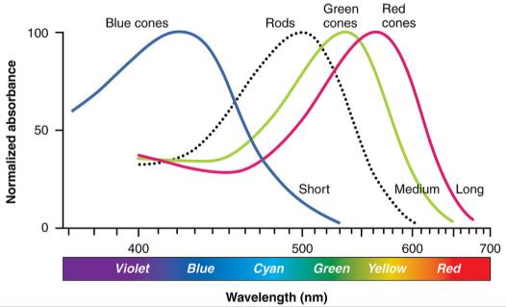
Ραβδία (Rods) Ανθρώπινου αμφιβληστροειδή
Πλήθος : 1.2 x 10 ⁸
Εκτεταμένη κατανομή
Ελάχιστη Ένταση Ερεθισμού: 0.05 Cd/m²
Συνδέονται κατά ομάδες με οπτική νευρική ίνα
520
“1416 Color Sensitivity” από CFCF διαθέσιμο με άδεια CC BY 3.0

Slide 18
Κωνία (Cones) Ανθρώπινου αμφιβληστροειδή
Πλήθος : 6 x 10 ⁶
Εντοπισμένη κατανομή
Ελάχιστη Ένταση Ερεθισμού : 3 Cd/m²
Συνδέονται μεμονωμένα με οπτικό νεύρο
555
“1416 Color Sensitivity” από CFCF διαθέσιμο με άδεια CC BY 3.0

Slide 19
Οπτική αντίληψη χρώματος
Το χρώμα είναι η υποκειμενική αντίληψη που αναπτύσσουμε στα διάφορα μήκη κύματος του φωτός, στην ορατή περιοχή του Η.Μ. φάσματος (από 380 μέχρι 780 nm περίπου)
Η αίσθησή μας για το χρώμα είναι μια αυτοματοποιημένη ερμηνευτική αντίδραση του ανθρώπινου εγκεφάλου στο μήκος κύματος της προσπίπτουσας ηλεκτρομαγνητικής ακτινοβολίας

Slide 20
Χαρακτηριστικά Ανθρώπινης όρασης (1/2)
Προσαρμογή σε έντονο ή χαμηλό φωτισμό : εύρος επιπέδων φωτισμού 10⁻⁶ – 10⁺⁶ cd/m²:
- Σκοτοπική (ραβδία): 10⁻⁶ – 10⁻² cd/m²
- Μεσοπική (ραβδία+κωνία): 10⁻² – 3 cd/m²
- Φωτοπική (κωνία): > 3 cd/m²
Purkinje effect: Αντιστροφή της σχετικής λαμπρότητας δύο ξεχωριστών χρωματικών ερεθισμάτων αν αλλάξουν τα επίπεδα φωτισμού.
Π.χ. Κίτρινα πέταλλα και πράσινα φύλλα λουλουδιού στο φωσχέση λαμπρότητας σε φως ημέρας και σε χαμηλό βραδινό φωτισμό.

Slide 21
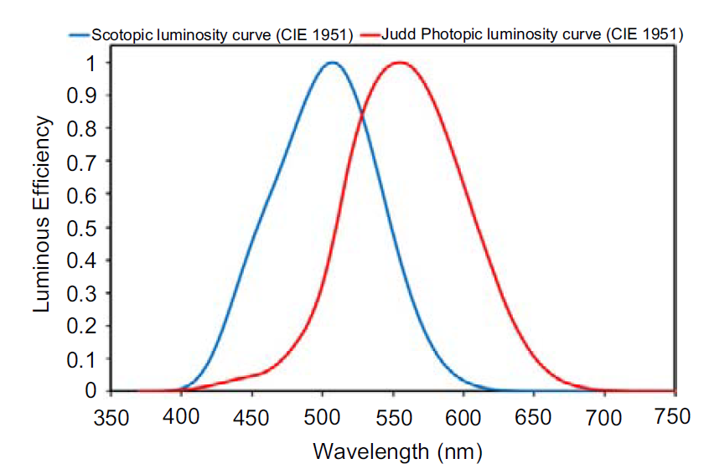
Φωτεινή Απόδοση ανθρώπινου οφθαλμού
μετατόπιση Purkinje

Slide 22
Ραβδία (rods) – Κωνία (cones)
Ραβδία
Κωνία
Πλήθος : 120 εκατομμύρια
Κυρίως στην περιφέρεια
Σύνδεση : πολλά ραβδία σε ένα γάγγλιο.
Μέγιστη ευαισθησία στα 510nm.
Όχι διάκριση χρωμάτων
Πλήθος : 6 εκατομμύρια
Κυρίως στο κεντρικό βοθρίο
Σύνδεση : Ένα κωνίο σε κάθε γαγγλιακό κύτταρο.
Μέγιστη (μέση) ευαισθησία στα 560nm.
Διάκριση χρωμάτων
Μπλε (S) : 10 %
Πράσινο (M) : 30%
Κόκκινο (L) : 60%

Slide 23
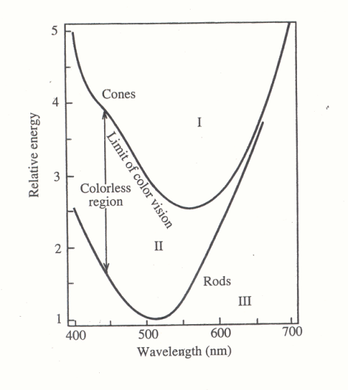
Περιοχές Όρασης
Τι σημαίνει : «Βλέπω καλά» ;
Έγχρωμη όραση
Ασπρόμαυρη όραση (απουσία χρώματος)
Απουσία όρασης
λ=500nm: ακόμα και πολύ μικρή ροή φωτονίων ανιχνεύσιμη

Slide 24
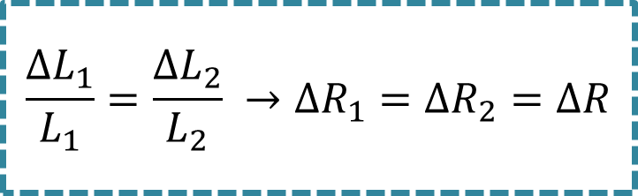
ΑΠΟΚΡΙΣΗ ΑΝΘΡΩΠΙΝΟΥ ΟΦΘΑΛΜΟΥ ΣΕ ΦΩΤΕΙΝΗ ΡΟΗ Φ
Νόμος Weber-Fechner
$$\frac{ΔL_{1}}{L_{1}}=\frac{ΔL_{2}}{L_{2}} →ΔR_{1}=ΔR_{2}=ΔR$$

Slide 25
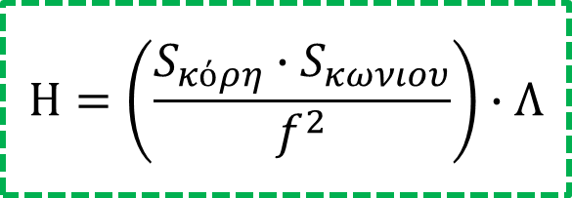
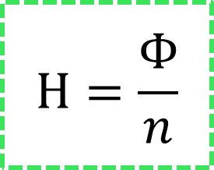
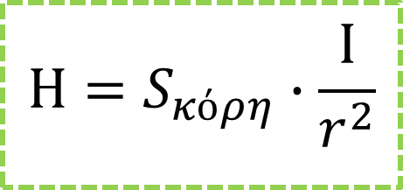
$$Η=\frac{Φ}{n}$$
ΦΩΤΟΕΡΕΘΙΣΜΑ
Πλήθος κωνίων που δημιουργούν το είδωλο
$$Η=\left(\frac{S_{κόρη}∙S_{κωνιου}}{f^{2}}\right)∙Λ$$
Ανεξαρτητο απο:
αποσταση & προσανατολισμο παρατηρουμενης επιφανειας
Εκτεταμένη φωτεινή πηγή:
Λαμπρότητα παρατηρουμενης επιφανειας
$$Η=S_{κόρη}∙\frac{Ι}{r^{2}}$$
Σημειακή φωτεινή πηγή:

Slide 26
Χαρακτηριστικά Ανθρώπινης όρασης (1/2)
Προσαρμογή σε έντονο ή χαμηλό φωτισμό : εύρος επιπέδων φωτισμού 10⁻⁶ – 10⁺⁶ cd/m²:
- Σκοτοπική (ραβδία): 10⁻⁶ – 10⁻² cd/m²
- Μεσοπική (ραβδία+κωνία): 10⁻² – 3 cd/m²
- Φωτοπική (κωνία): > 3 cd/m²
Purkinje effect: Αντιστροφή της σχετικής λαμπρότητας δύο ξεχωριστών χρωματικών ερεθισμάτων αν αλλάξουν τα επίπεδα φωτισμού.
Π.χ. Κίτρινα πέταλλα και πράσινα φύλλα λουλουδιού στο φωσχέση λαμπρότητας σε φως ημέρας και σε χαμηλό βραδινό φωτισμό.

Slide 27
Χαρακτηριστικά Ανθρώπινης όρασης (2/2)
Χρωματική προσαρμογή: η χρωματική αντίληψη δε μεταβάλλεται αν μεταβληθούν οι συνθήκες φωτισμού.
μνήμη χρώματος – παράβλεψη φωτιστικής πηγής
Μεταμερισμός: Δύο Φ.Π. ίδιου φαινόμενου χρώματος αλλά με διαφορετική φασματική κατανομή (SPD).
Μετα - εικόνες: «Βλέπουμε» χρώματα συμπληρωματικά του αρχικού ερεθίσματος: οφείλεται σε μειωμένη ευαισθησία λόγω κόπωσης μετά από υπερβολική έκθεση σε σταθερό ερέθισμα.

Slide 28
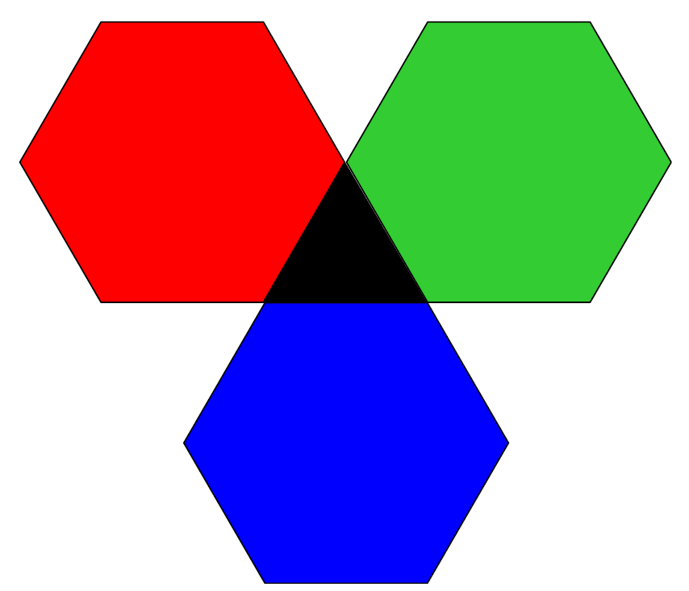
After-images
The Manual of Photography, E. Allen & S. Triantaphillidou, 10th ed, Focal Press, Elsevier LTD

Slide 29
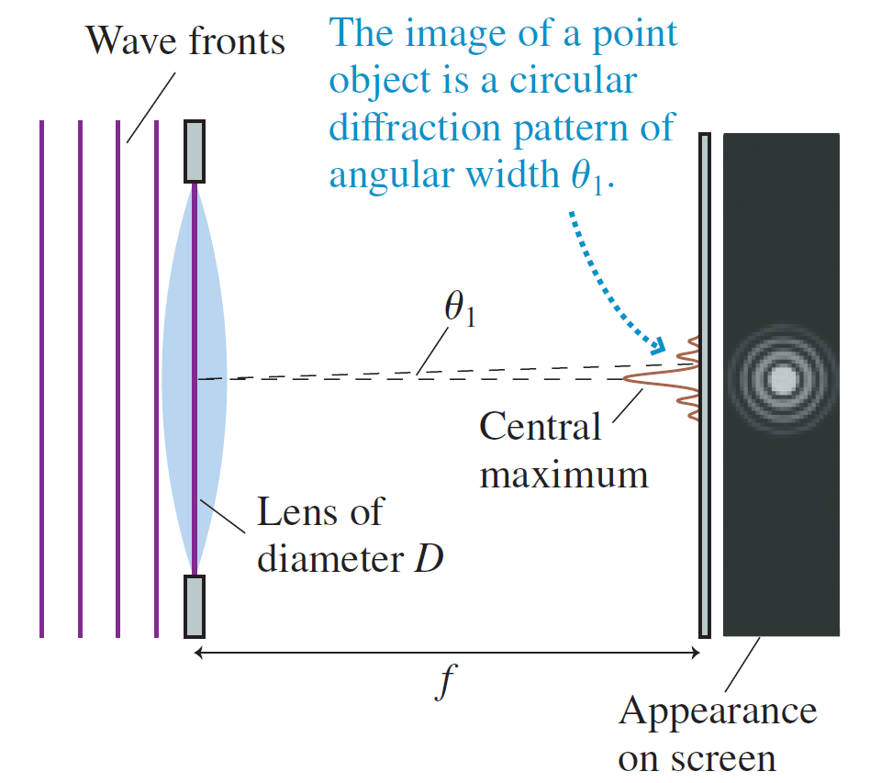
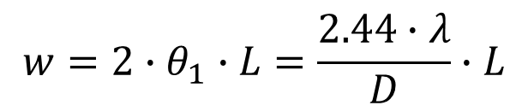
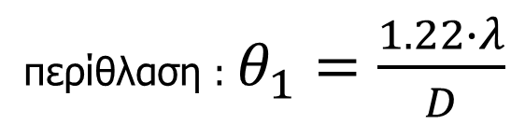
ΟΠΤΙΚΗ ΟΞΥΤΗΤΑ ΑΝΘΡΩΠΙΝΟΥ ΟΦΘΑΛΜΟΥ (1/5)
περίθλαση : $θ_{1}=\frac{1.22∙λ}{D}$
$$w={2∙θ}_{1}∙L=\frac{2.44∙λ}{D}∙L$$
COLLEGE PHYSICS: A Strategic Approach 4e, R. D. Knight, B. Jones and S. Field, p. 678

Slide 30
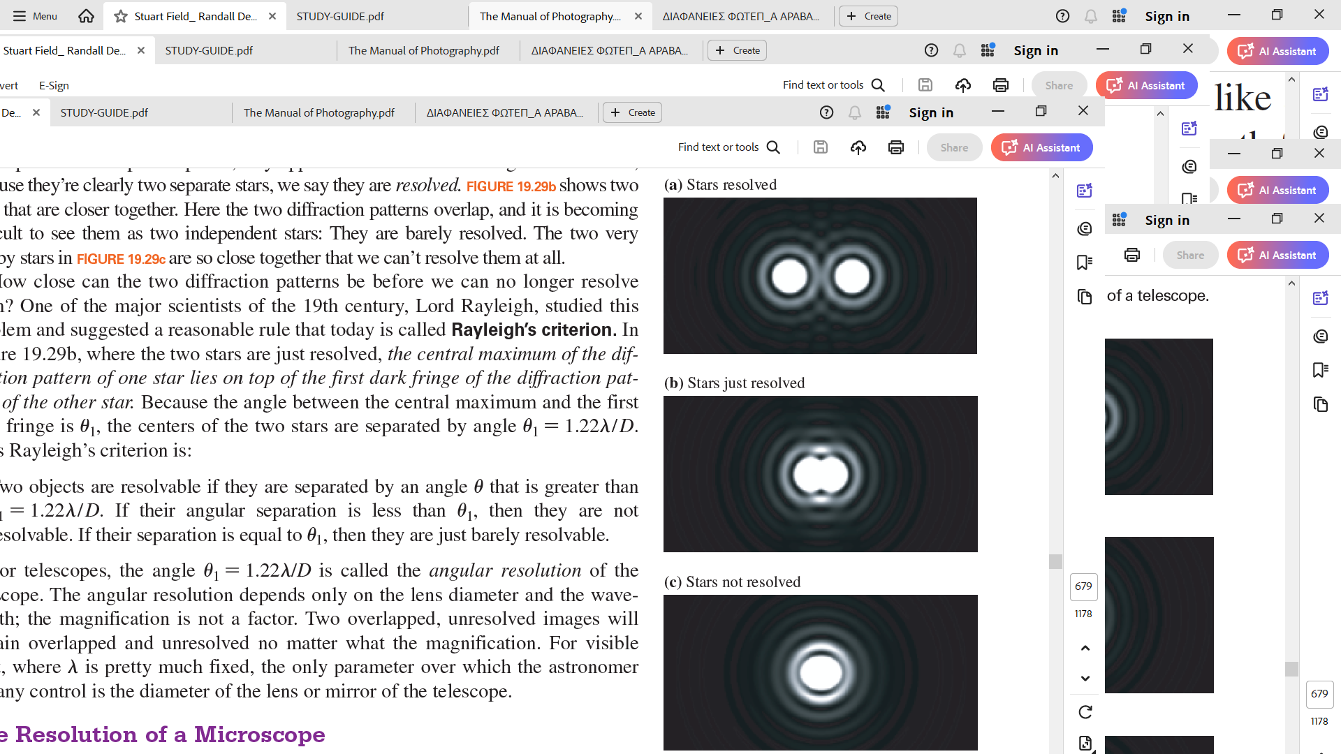
Διακριτικό όριο λόγω περίθλασης
Α
Β
Α
Β
Α
Β
πλήρως διακριτά
ΑΒ > w
οριακά διακριτά
ΑΒ = w
μη διακριτά
ΑΒ < w
COLLEGE PHYSICS: A Strategic Approach 4e, R. D. Knight, B. Jones and S. Field, p. 679

Slide 31
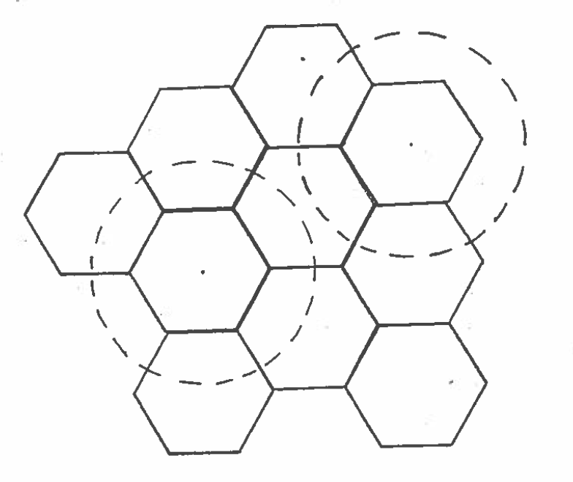
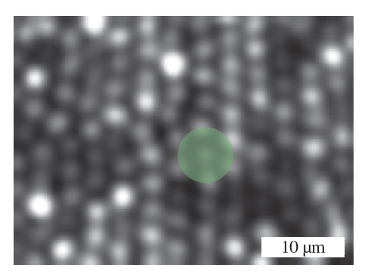

ΟΠΤΙΚΗ ΟΞΥΤΗΤΑ ΑΝΘΡΩΠΙΝΟΥ ΟΦΘΑΛΜΟΥ (2/5)
2.5μm
B
2.5 – 3 μm
A
δ₀/2
d
δ₀
(ΑΒ)/2
α
L=15mm

Slide 32
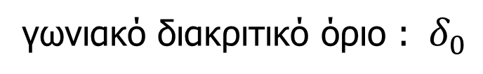
ΟΠΤΙΚΗ ΟΞΥΤΗΤΑ ΑΝΘΡΩΠΙΝΟΥ ΟΦΘΑΛΜΟΥ (3/5)
δ₀/2
d
δ₀
(ΑΒ)/2
α
L=15mm
γωνιακό διακριτικό όριο :${ δ}_{0}$
$$εφ\frac{δ_{0}}{2}=\frac{(ΑΒ)/2}{L}≈\frac{δ_{0}}{2} →δ_{0}≈ \frac{\left(ΑΒ\right)}{L}≈\frac{5μm}{15000 μm}= \frac{1}{3000}$$

Slide 33
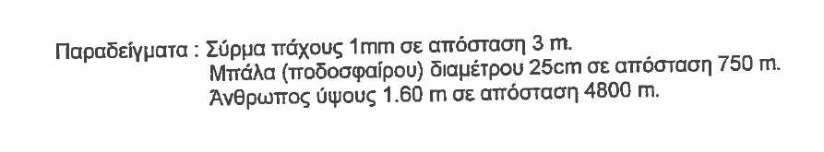

ΟΠΤΙΚΗ ΟΞΥΤΗΤΑ ΑΝΘΡΩΠΙΝΟΥ ΟΦΘΑΛΜΟΥ (4/5)
δ₀/2
d
δ₀
(ΑΒ)/2
α
L=15mm
$$δ_{0}≈ \frac{\left(ΑΒ\right)}{L}=\frac{d}{α}≈\frac{1}{3000}$$
γωνιακό διακριτικό όριο :

Slide 34
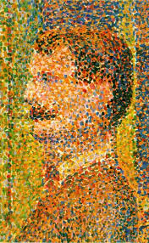
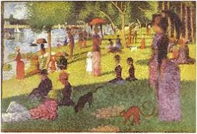
Ζωγράφοι, έγχρωμες κουκίδες (Πουαντιγισμός)

Slide 35

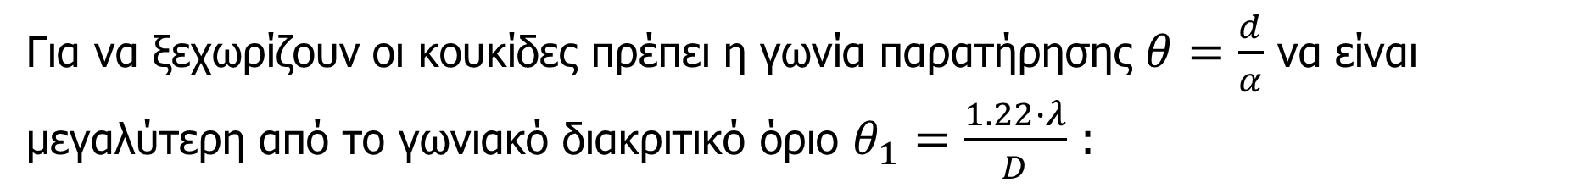
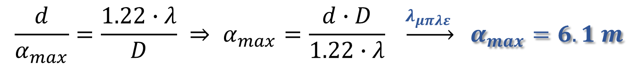
Πουαντιγισμός
Αν η μέση απόσταση των κουκίδων είναι d=2.0 mm και η διάμετρος της κόρης του οφθαλμού είναι D= 1.5 mm, ποιά είναι η απόσταση παρατήρησης πέρα από την οποία δεν μπορούν να ξεχωρίσουν οι διακριτές κουκίδες του πίνακα;
Για να ξεχωρίζουν οι κουκίδες πρέπει η γωνία παρατήρησης $θ=\frac{d}{α}$ να είναι μεγαλύτερη από το γωνιακό διακριτικό όριο $θ_{1}=\frac{1.22∙λ}{D}$ :
$$θ≥θ_{1} ⇒θ_{min} = θ_{1}$$
$$\frac{d}{α_{max}}=\frac{1.22∙λ}{D} ⇒ α_{max}=\frac{d∙D}{1.22∙λ} \underset{→}{λ_{μπλε} } α_{max}=6.1 m$$

Slide 36
Γνωρίζουμε ότι η γωνία οράσεως του δίσκου του Ήλιου, όπως και της Σελήνης, από τη Γη είναι 0.5°. Έστω ότι το μήκος του βολβού του οφθαλμού είναι 17mm.
Πόση είναι η διάμετρος του ειδώλου του Ήλιου ή της σελήνης στον αμφιβληστροειδή;
Πόσα κωνία καλύπτει η έκταση αυτού του ειδώλου;

Slide 37
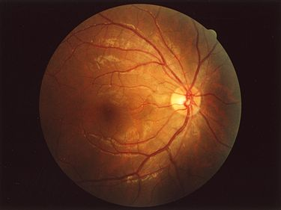
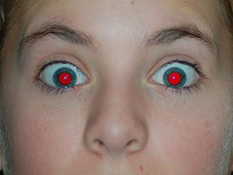
ΚΟΚΚΙΝΑ ΜΑΤΙΑ - FLASH
Βυθός οφθαλμού

Slide 38
Ο ΣΥΝΘΕΤΟΣ ΟΦΘΑΛΜΟΣ ΤΩΝ ΕΝΤΟΜΩΝ: «ΟΜΜΑΤΙΔΙΑ»

Slide 39
Ευχαριστώ πολύ
για
την προσοχή σας

